Slide 1
Python 程序开发基础
周景
8259558@qq.com

Slide 2
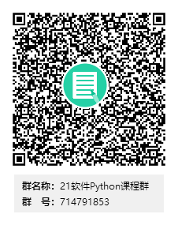
联系方式
QQ : 8259558
EMAIL: 8259558@QQ.COM
QQ群

Slide 3
课程网站
课程仓库地址：
https://github.com/zhoujing204/python_course
https://gitee.com/zj204/python_course

Slide 4
第1章 Python概述
课程介绍
Why Python？
Python语言的介绍
Python与其他编程语言的对比
Python开发环境
Python应用展示

Slide 5
教材及参考书介绍
教材：
《Python编程-从入门到实践》
偏重基础、讲解非常详细
书的后半部选用了三个完整的实践项目
参考书：
《流畅的Python》
Python语言的高级语法
《 Python for Data Analysis》
使用Numpy和Pandas进行数据分析、机器学习

Slide 6
课程考核
平时成绩（30%）
考勤
编程的作业
课程实验（50%）
外星人入侵的游戏项目
数据可视化项目
Django Web应用项目
期末考查：自选项目考查（20%）

Slide 7

Python语言的诞生
第一版 Python 发行于 1991 年，甚至比 Java 的历史都早。
在大部分时间内，Python 一直作为一个小众的编程语言，并没有大规模流行起来。
近些年来，随着大数据技术、人工智能技术的发展和普及，“简洁、具有良好扩展性”的 Python 非常契合大数据与人工智能技术对编程语言的要求，超越其他编程语言迅速崛起。
Python 的创始人为荷兰人吉多·范罗苏姆（Guido van Rossum）
Notes:
使用Python编写的著名应用
Dropbox — 文件分享软件
Instagram — 图片分享软件
豆瓣网 — 国内著名的图书、唱片、电影评论网站
知乎网 — 国内著名的问答网站
果壳网 — 国内著名的泛科技主题网站

Slide 8
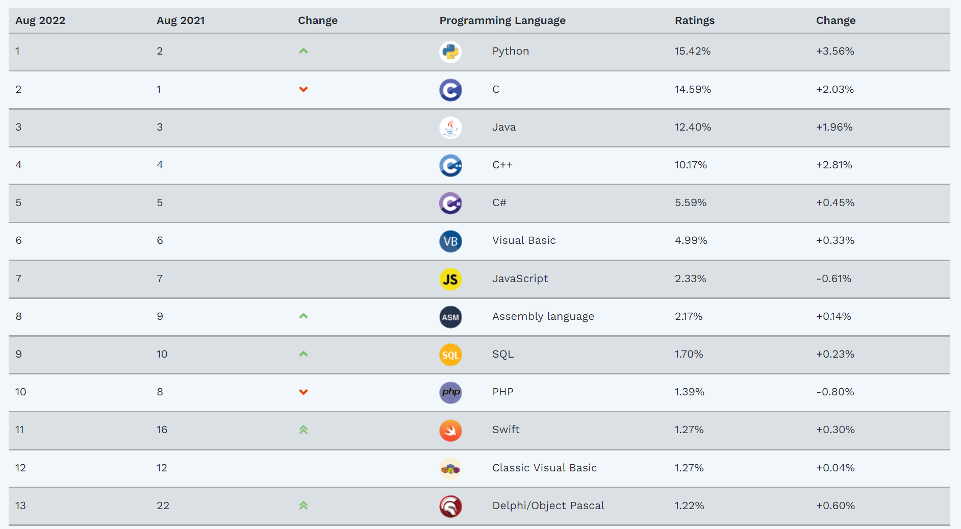
TIOBE Index
Notes:
该搜索排名主要基于搜索引擎的数据

Slide 9
Python语言可以做什么？
数据科学
人工智能
科学运算
Web应用开发(Django)
命令行程序
网络爬虫
嵌入式开发（MicroPython）
游戏开发（Pygame）

Slide 10
Python语言的优点和缺点
优点：
全能的语言
易于理解和使用
活跃的开源社区
丰富的软件库
非常合适用于开发原型
生产力高
缺点：
性能相对较差
多线程的问题
不能用于开发原生移动应用
内存消耗相对较大
Notes:
GIL： global interpreter lock使得python程序实际上不能并发运行，无法利用CPU多核

Slide 11
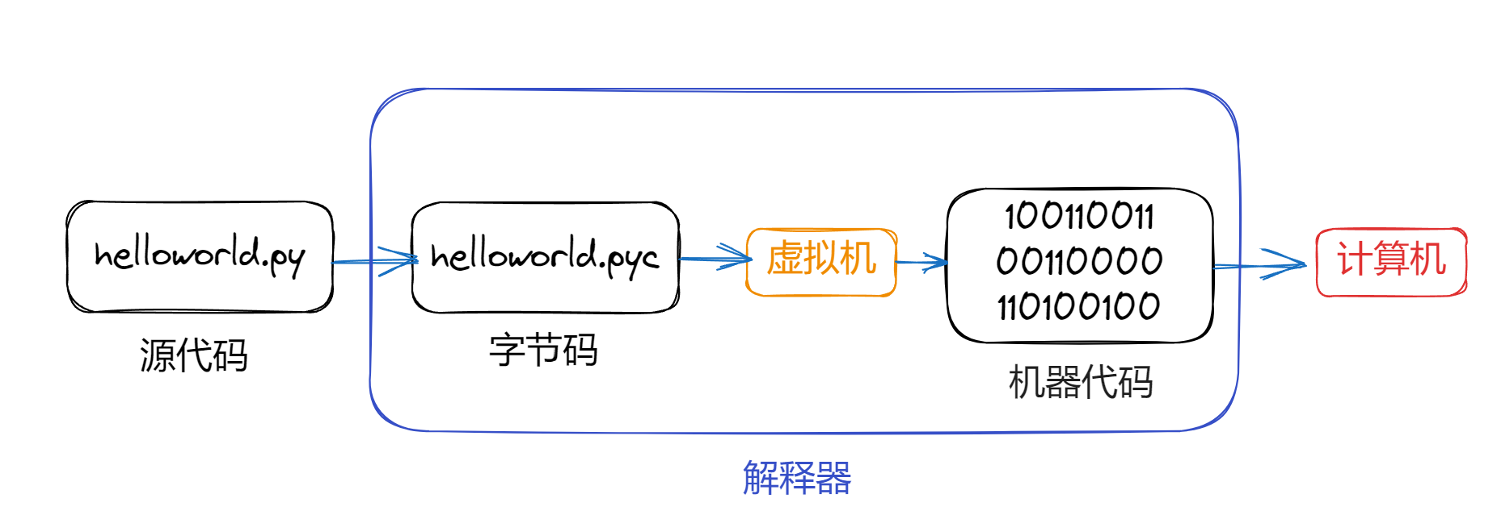
Python代码的运行
Python是解释型语言，和Java语言不同的是，Python语言解释一句，执行一句
相比编译型语言，解释型语言的性能相对较差。
Notes:
解释器不会检查源代码的语法错误，有语法错误的代码只有执行后才会抛出错误。
# Check the interpreter type import platform print(platform.python_implementation())

Slide 12
如何解决Python语言的性能问题
Python 3.11相比Python 3.10性能提升了10%-60%。
即时编译特性（JIT）即将加入Python 3.13.
Python语言可以调用其他高性能编译语言编写的库（例如Numpy和Pandas），大大提升Python程序的性能。
优化你的Python代码（数据结构和算法）。

Slide 13
主流编程语言的对比
C
C++
Java
Python
JavaScript
PHP
C#

Slide 14
C语言
每一台计算机都运行着C语言。
C语言被广泛地用于
操作系统（驱动程序）
嵌入式系统
数据库
编译器、解释器(CPython)
基础软件包（Numpy，Pandas）
C语言的优点：
运行效率高
占用空间小

Slide 15
C++
C++可以用于：
游戏(图形学)
图形界面
数据库
操作系统
...

Slide 16
Java
Java从2000年后开始长期占据编程语言排行榜（TIOBE）第一的位置。
Spring框架使得使用Java创建企业级的软件非常容易，大约97%的企业级软件使用的是Java。

Slide 17
C#
微软的Java语言（原名Visual Java）。
主要用于Windows平台和微软云（Azure）的开发。
Unity游戏引擎

Slide 18
Python语言
Python是非常全能的语言，最常用于：
Data Science
机器学习
Web开发
...

Slide 19
PHP
PHP最便捷的WEB后端编程语言，最适合建立简单的Web网站。
WordPress是一个使用PHP语言的开源软件，全世界有7500万网站是使用WordPress创建的。

Slide 20
JavaScript
JavaScript是一种可以用于前端和服务端（Node.js）的脚本语言。
前端技术被广泛用于创建
Web应用界面
移动应用的界面

Slide 21
新的编程语言的介绍
Rust --- > c, c++
Go --- > c++, Java, Python
Kotlin ---- > Java
TypeScript ---- > JavaScript
Julia ---- > Python

Slide 22
Go语言
Go语言用于大规模的服务端或者大的分布式系统。
Go语言最主要的特点是多线程和并发编程。
Notes:
Go or GoLang, as it is called, is a robust system-level language used for programming across large-scale network servers and big distributed systems. Golang emerged as an alternative to C++ and Java for the app developers in the context of what Google needed for its network servers and distributed systems.

Slide 23
Kotlin语言
Kotlin目前主要用于Android应用的开发。
Kotlin完全与Java相互兼容，可以相互操作，在所有可以应用Java的地方都可以使用Kotlin。

Slide 24
哪种编程语言是你最偏好的编程语言？

Slide 25
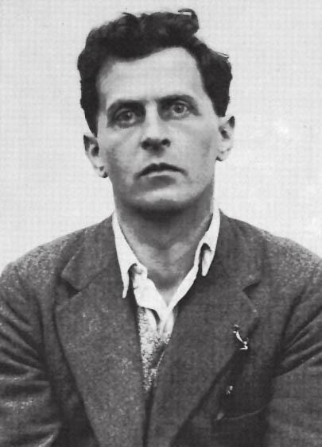
“The limits of my language are the limits of my world”—Ludwig Wittgenstein (1889-1951)
“我的语言的局限就是我的世界的局限.”-- Ludwig Wittgenstein (1889-1951)

Slide 26
英语
英语是所有编程语言的基础语言。
所有编程语言的API和官方文档都是基于英文的。
statckoverflow.com: 世界上最大的关于编程问题解答的社区使用的是英语
github.com: 世界上最大的开源软件社区主要使用的语言的英语。
最顶尖的学术文章主要都是使用的是英文。
绝大多数互联网的内容都是英文。

Slide 27
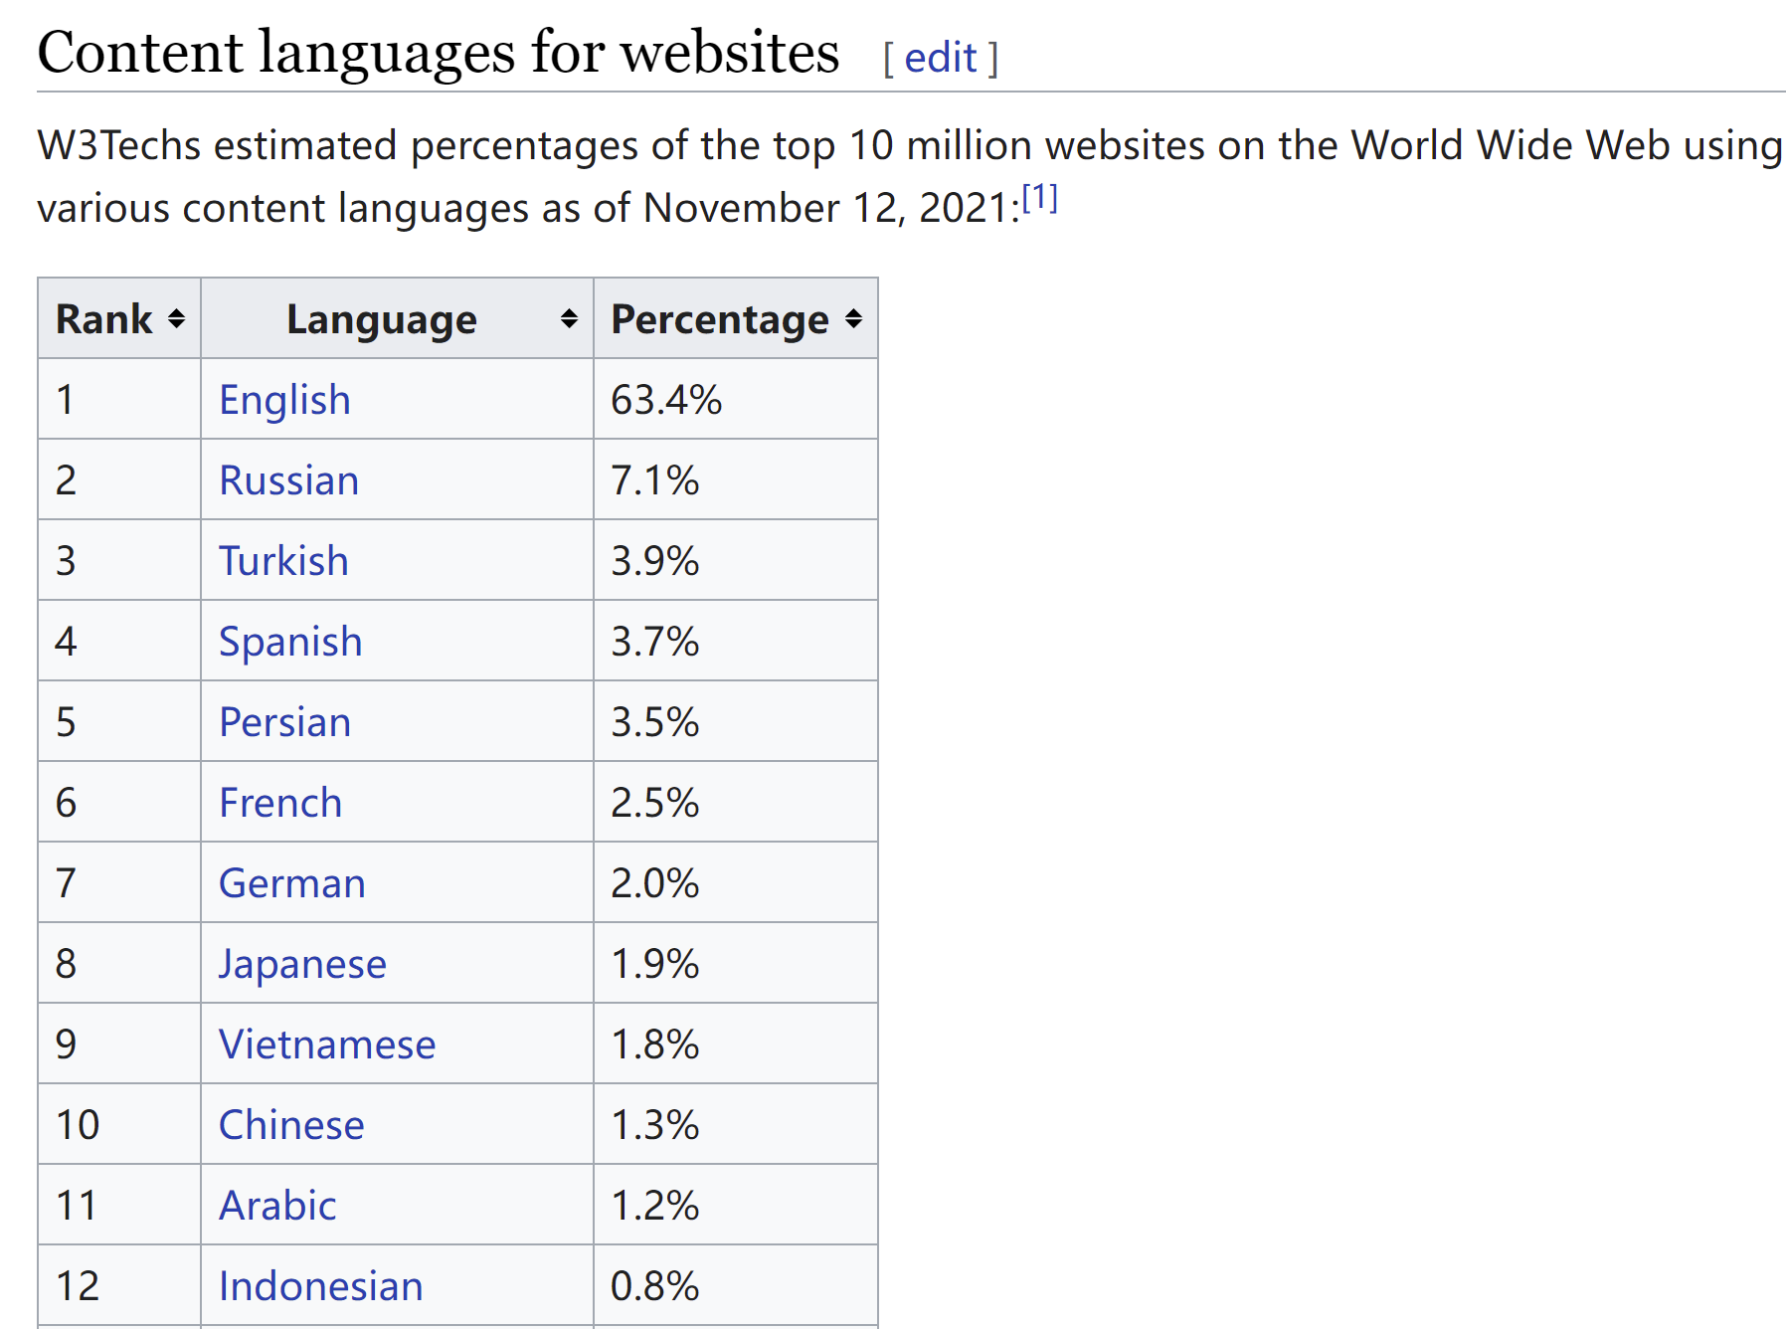
互联网使用的语言比率
Notes:
https://en.wikipedia.org/wiki/Languages_used_on_the_Internet

Slide 28
Python开发环境的安装
安装Python软件包（官网：python.org）
建议 3.10+
安装集成开发环境：
Visual Studio Code
安装Anaconda：
Python开发环境的管理
下载地址： https://www.anaconda.com/
Notes:
https://www.jetbrains.com/pycharm/download/#section=windows

Slide 29
常用Python软件包
使用pip install命令可以安装Python软件包，例如：
pip install numpy
数据科学与人工智能
Numpy：科学运算（数列运算）
Pandas： 数据处理
Matplotlib: 数据可视化
Seaborn: 数据可视化的美化
Scikit-learn: 机器学习
NLTK：自然语言处理
Opencv: 图像识别
游戏：Pygame
图像处理：Pillow
...

Slide 30
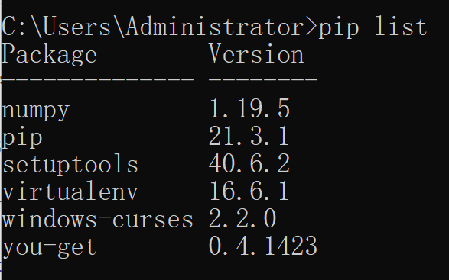
查看安装的软件包
使用命令 pip list

Slide 31
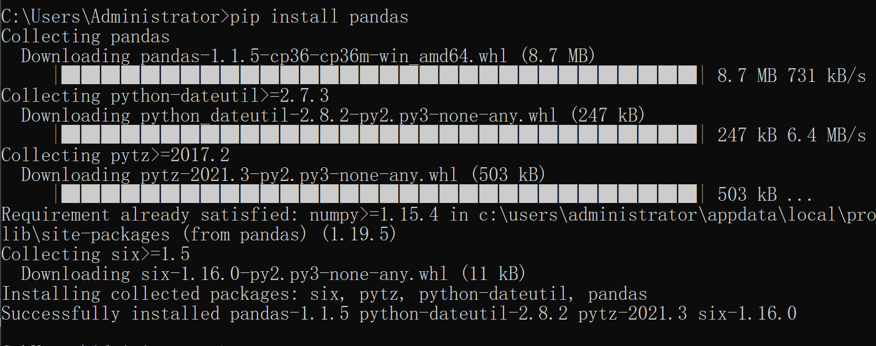
安装软件包
使用命令pip install <软件名>

Slide 32
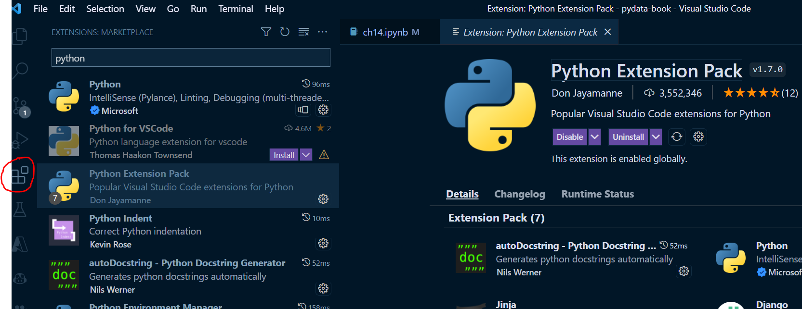
VsCode Python插件
点击插件按钮，搜索python，安装Python Extension Pack

Slide 33
Python学习资源
网络搜索：
Google.com（bing.com）
Youtube.com
pythoncat.top(豌豆花下猫)
www.stackoverflow.com
geeksforgeeks.org
realpython.com
AI:
chatgpt
devv.ai

Slide 34
Python日常应用
Python非常适合应付日常的需求，例如：
处理各种文档：office文档、pdf文档
生成二维码
处理图片、视频、音频
游戏
网络爬虫
处理这些简单的日常需求，使用Python通常都只需要非常简短的代码。

Slide 35
作业1
加入QQ群
安装git软件，并注册一个Github账号或者gitee账号，关注课程的网站：
https://github.com/zhoujing204/python_course
https://gitee.com/zj204/python_course
安装Python开发环境：
Python安装包
pip install安装numpy, pandas, pygame,matplotlib
安装集成开发环境（vscode）及插件

